Slide 1



TIẾT 1

Slide 2
Khởi động

Slide 3



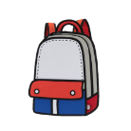








Slide 4


Có mấy cây nấm ?
3

Slide 5

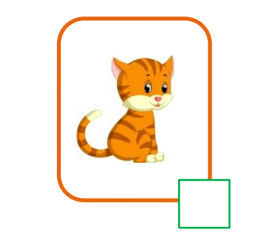
Có mấy chú mèo ?
1

Slide 6

Có mấy chiếc bánh ?
4

Slide 7
Có mấy con vịt màu đỏ ?
0

Slide 8

Có mấy chú chó màu cam?
4

Slide 9


Slide 10

Có mấy quả táo ?
5

Slide 11



Slide 12


Slide 13




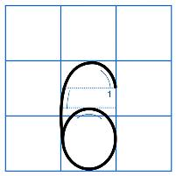


6
sáu

Slide 14
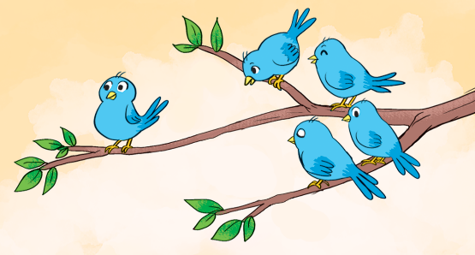
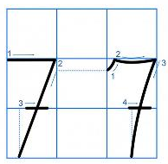
7
bảy
Notes:
Để chỉ số lượng 6 con ong, ta có số 6, đây là số 6.

Slide 15
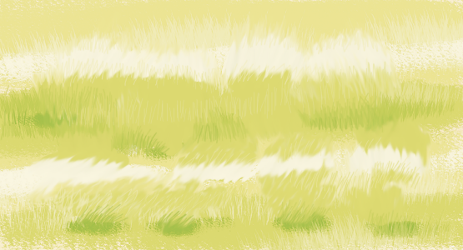

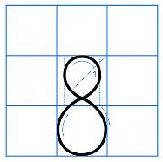







8
tám

Slide 16
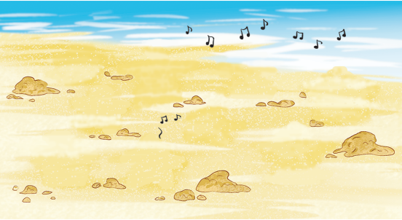

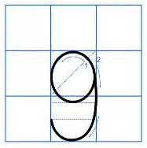








9
chín

Slide 17
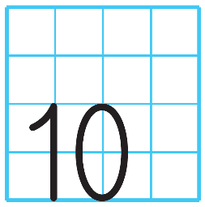

10
mười

Slide 18







Slide 20


Slide 21

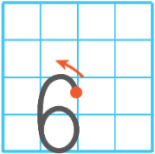
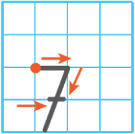
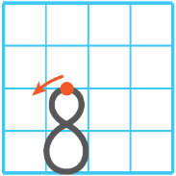
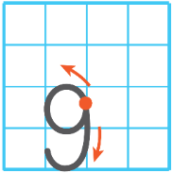
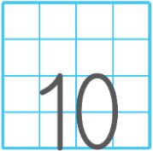
1
Tập viết số.

Slide 22
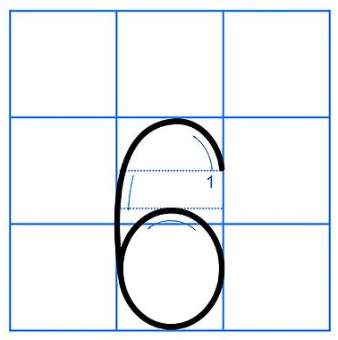
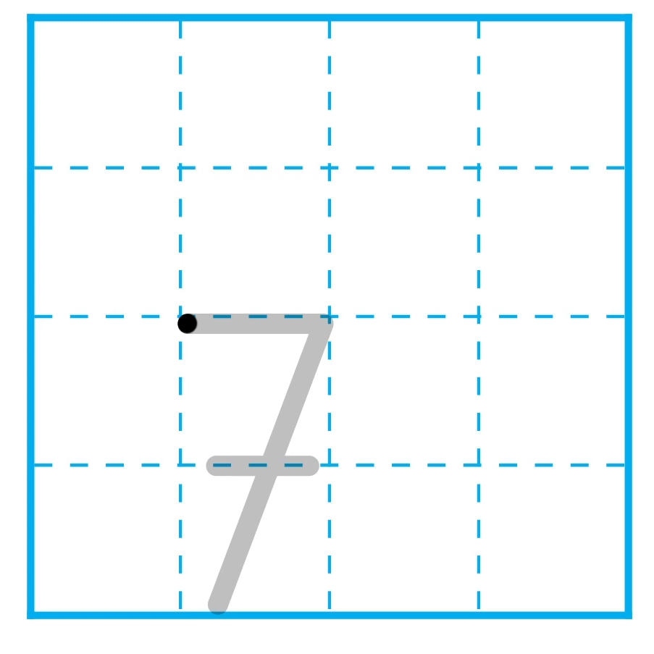
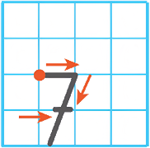
Tập viết số 6

Slide 23

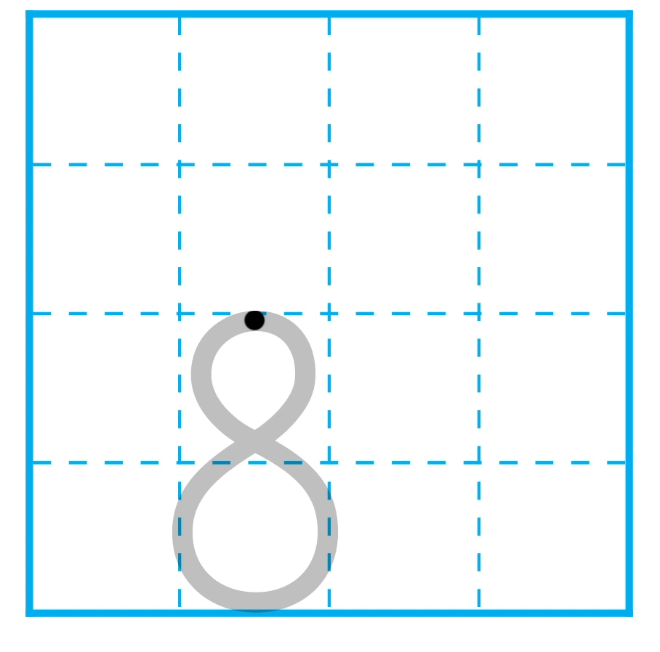
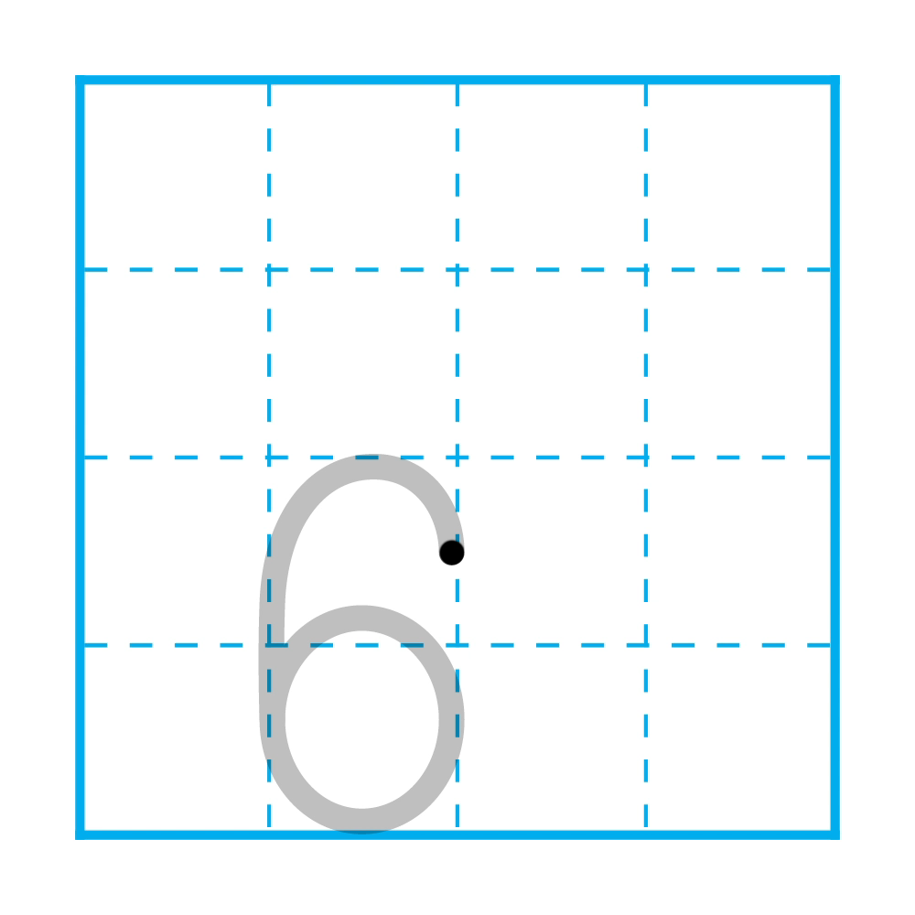
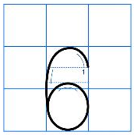
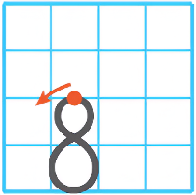
Tập viết số 7

Slide 24
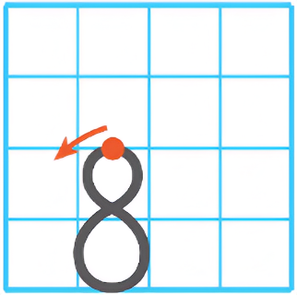
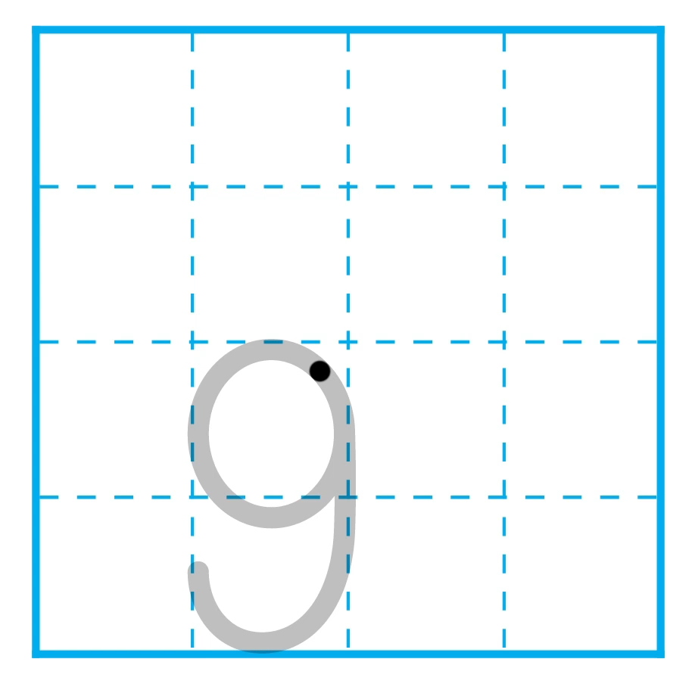
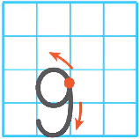
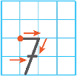
Tập viết số 8

Slide 25


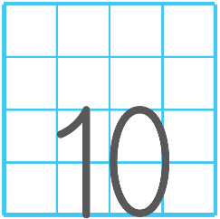
Tập viết số 9
Tập viết số 10

Slide 26
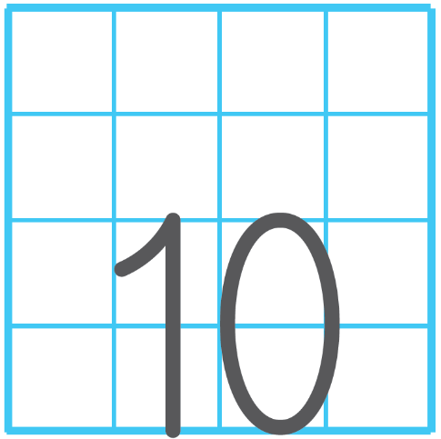

Tập viết số 10

Slide 27
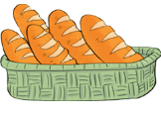
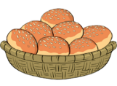
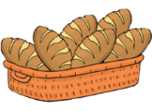
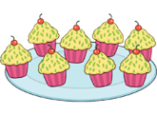
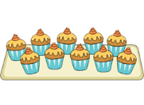
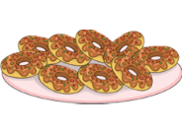
2
Số
?
?
?
?
?
?
?

Slide 28
2
Số
?
?
?
?
5
7
6

Slide 29
2
Số
?
?
10
8
?
?
9

Slide 30
2
Số
?
?
?
?
5
7
6
?
10
8
?
?
9

Slide 31
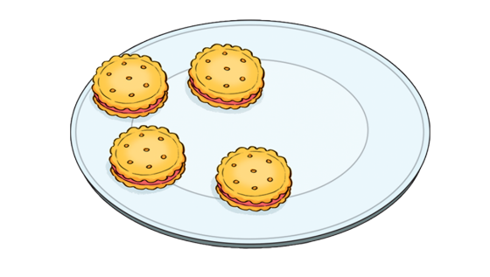
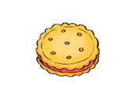
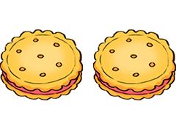
3
Chọn câu trả lời đúng
Hãy cho thêm bánh lên đĩa để:
a) Trên đĩa có 6 cái bánh
A.
B.

Slide 32
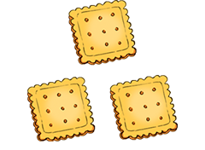
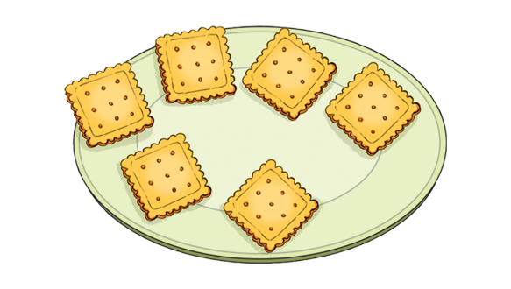
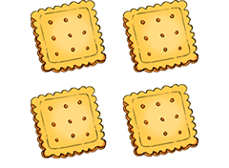
3
Hãy cho thêm bánh lên đĩa để:
b) Trên đĩa có 9 cái bánh
A.
B.

Slide 33


Slide 34
